Slide 1
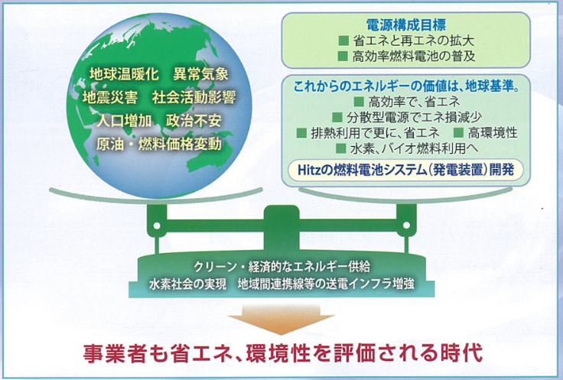
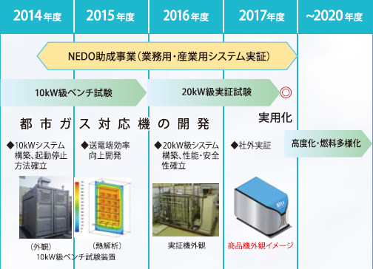
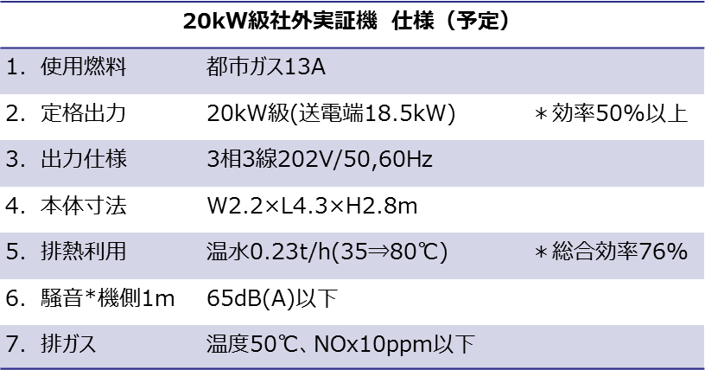
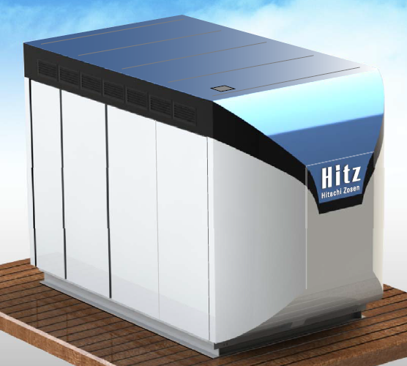
業務・産業用 固体酸化物形燃料電池（SOFC）の社外実証事業の実施について
1/2
開発コンセプト
近年社会的要請が高まっている「環境・グリーンエネルギー」と「社会インフラ整備と防災」を事業ドメインに掲げ、2015年からは「技術立社」の考え方を取り入れ、技術力の独自性を強化しています。
省エネ・環境性、防災への社会要請にこたえるべく、
業務・産業用燃料電池（SOFC）の開発に着手
Hitz 日立造船株式会社は、国立研究開発法人 新エネルギー・産業技術総合開発機構の助成事業「固体酸化物形燃料電池を用いた業務用システムの実用化技術実証」の支援を受けて、固体酸化物形燃料電池（SOFC）による業務・産業分野用発電装置の製品化および事業化に取り組んでいます。２０１７年度は、社外実証による評価と実用化が目標です。
スケジュール
SOFC仕様
2017年度の実用化に向け、4000時間以上の連続運転による
共同実証を行い、安全性や信頼性を評価予定です。
優位性
省エネルギー
〔小型分散電源で、高いエネルギー効率〕
高環境性
〔クリーン、低騒音、低振動、CO２削減〕
燃料多様性
〔バイオ燃料、水素燃料も視野に〕
2016年社内実証実施状況
□AC送電端50%以上達成
□全自動起動、安全制御
□耐久性：連続1000時間
経過、性能劣化なし

Slide 2
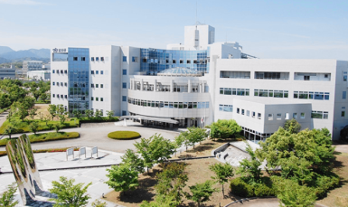
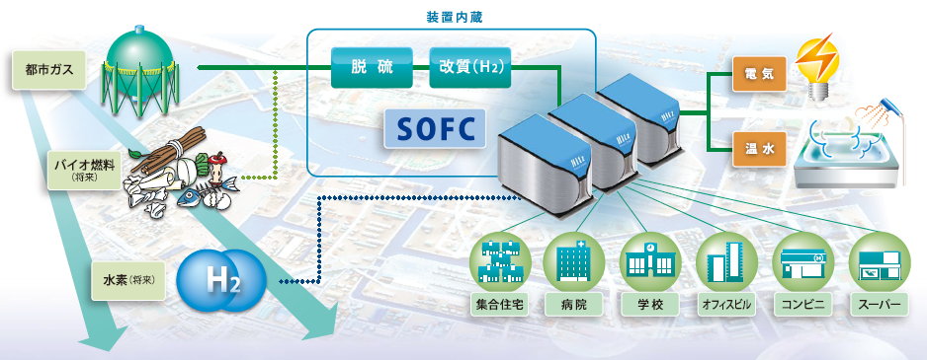

社外実証について
2/2
今回、当社築港工場（大阪市大正区）での実証を経て、平成29年度より、産官連携により大阪府・市の公共施設において実証事業を開始します。
実証予定場所 ： 地方独立行政法人大阪府立産業技術総合研究所 ^{※ １}
咲くやこの花館 ^{※２}（花博記念公園鶴見緑地内）
※１府立産業技術総合研究所のオープンイノベーションを活用し、SOFC実証
を共同で実施および更なる高度化に向けた試験・評価・研究等を協力い
ただく予定です。
※２咲くやこの花館は、鶴見緑地指定管理者「鶴見緑地スマイル５（一般財
団法人 大阪スポーツみどり財団・三菱電機ビルテクノサービス株式会社・
美津濃株式会社・株式会社ウエルネスサプライ・有限会社エルミオーレ）」
の協力を得て実証計画中です。
産技研（和泉市）
咲くやこの花館（大阪市）
今後の展開
市場規模・採算性を考慮して20～
数百ｋＷまでの分散電源システムとして、
需要家の多様なエネルギー需要状況への
対応を検討します。
主力事業であるごみ焼却発電事業をはじめ、風力発電、木質バイオマス発電など
再生可能エネルギー分野にも積極的に取り組んでおり、今後は、本装置の
燃料多様性を生かし、バイオ燃料、及び水素適用も視野に入れて、事業化に取組みます。
20kW級標準機
複数台併設
スケールアップシステム

